Slide 1
“Implementación de una red de comunicaciones inalámbrica con tecnología WI-FI para el Casino de voluntarios de la 17 – BS “Pastaza”.
Este proyecto estará bajo la responsabilidad de:
Llagua Guato Segundo Gabriel.
Toaquiza Bohorquez Luis Miguel.
Egresados de la carrera de Tecnología en Electrónica.

Slide 2
Agenda
Planteamiento del Problema
Objetivo General
Objetivos Específicos
Justificación e importancia
Metodología OOHDM
Conclusiones y Recomendaciones

Slide 3
Planteamiento del problema.
Aproximadamente 600 miembros del Ejército Ecuatoriano provenientes de todas partes de las provincias del Ecuador, prestan sus servicios en la Brigada de Selva N° 17 “Pastaza” y al constatar que existe un gasto económico en la comunicación con sus familiares y amigos, se ve la gran necesidad de implementar una red de datos inalámbrica en el casino de voluntarios de la 17-BS-Pastaza, red que ayudara a bajar el costo de la comunicación con sus seres queridos.

Slide 4
Objetivo general
Implementar una red de datos que preste los servicios de Internet, utilizando dispositivos eléctricos y electrónicos, con el fin de apoyar al desarrollo tecnológico, mejorar la calidad de vida del personal militar y a su vez sirva como guía para desarrollar sistemas similares.

Slide 5
Objetivos específicos
Recopilación de información para desarrollar la Red de datos.
Selección de equipos a ser utilizados en la realización de la red de datos Policlínico – Casino de Voluntarios.
Investigar el funcionamiento y configuración de los equipos de telecomunicaciones a utilizar en el proyecto.
Diseñar la estructura de la red a usarse en el proyecto permitiendo el funcionamiento adecuado y deseado del sistema.
Realizar el montaje y pruebas del sistema a implementar.

Slide 6
Justificación e importancia
La Escuela Politécnica del Ejército, líder en la gestión del conocimiento y de la tecnología en el Sistema ah desarrollado diferentes proyectos que ah coadyuvado a la superación del País. Temas como la lucha contra la inestabilidad familiar, desarrollo integral e igualdad de oportunidades en las instituciones públicas. Han expuesto la necesidad de crear planes que permitan disminuir y resolver en gran medida problemas comunicacionales.
Por tal motivo la iniciativa de implementar una red datos sería una de las soluciones para mencionados inconvenientes, dicha estructura permitirá mejorar la comunicación del personal militar que residen en esta unidad y sus familias.

Slide 7
Ventajas de el sistema Airos.
Lenguaje comprensivo.
Fácil configuración.
Sistema de seguridad eficiente.
Visualización de enlace optimo.
Dinamismo excelente en cuanto a su estructura y versatilidad.

Slide 8
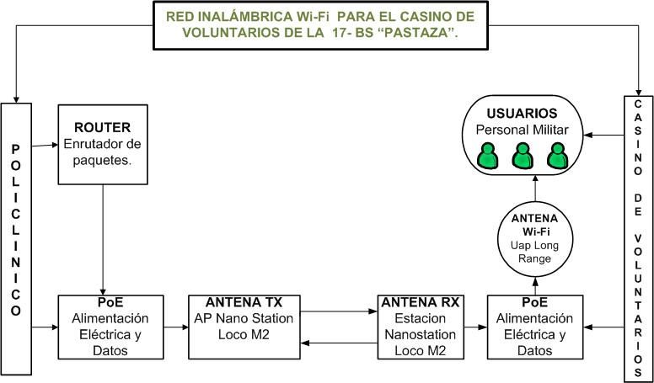
Estructura de la Red.

Slide 9
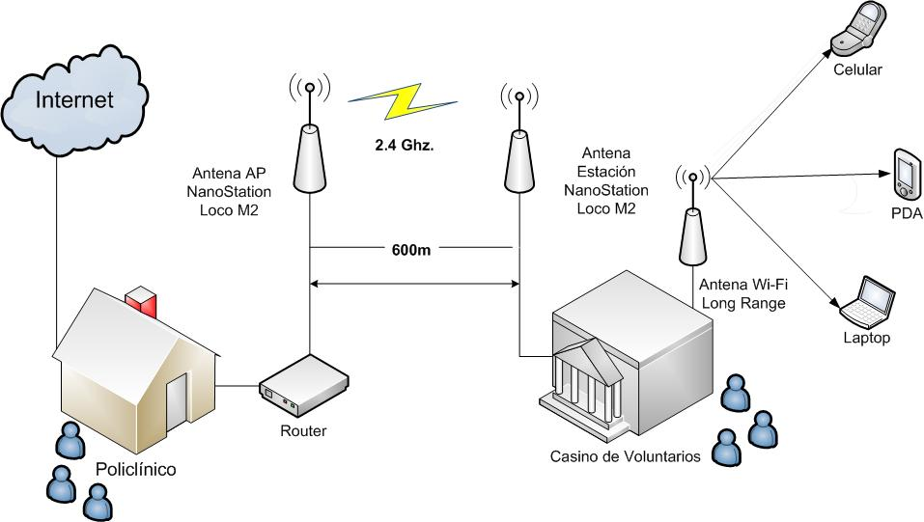
Esquema de la Red.

Slide 10
Conclusiones.
Se debe colocar el sistema de encriptación idéntica tanto para el transmisor y receptor.
Para la administración del sistema Unifi, se lo puede hacer mediante una pagina web sin necesidad de estar conectado físicamente el equipo.
Para la instalación del sistema Unifi , se debe tener en cuenta que debe estar actualizado o a su vez estar conectado al internet para que se pueda actualizar, ya que si no se toma en cuenta este parámetro la administración del mismo no se llevara a cabo.
El sistema tubo una aceptación favorable de 90% por parte del personal militar que reside en la 17-BS.

Slide 11
Recomendaciones
Dar capacitación técnica al administrador de la red inalámbrica, dentro y fuera de la unidad militar, para que éste pueda dar un mejor mantenimiento a la red inalámbrica y un mejor soporte a los usuarios.
Informar a los usuarios de los servicios y beneficios de la red inalámbrica, así como de su funcionamiento; además solicitar que se enmarquen en las políticas de seguridad establecidas.
Implementar un sistema de procedimientos estandarizados para la configuración de los Puntos de Acceso y demás dispositivos inalámbricos instalados.
Realizar un “Plan de Contingencias”, que contenga los procedimientos necesarios que se deben tomar cuando exista alguna falla en la red inalámbrica.

